Slide 1
Олимпиадная группа
Урок 3. Система контроля версий Git.

Slide 2
Система контроля версий//СКВ
-Система контроля версий (СКВ VCS) – это инструмент для управления изменениями исходного кода и файловых ресурсов.
-Как вы храните историю изменений файла?
Характеристика VCS:
- Хранит все изменения начиная с 1-ой версии
- Возможность создавать ветки (branch) для работы с разными версиями
- Соединять (merge) ветки в одну
- Работать локально и удаленно

Slide 3
Система контроля версий//Git
Git — это распределенная система контроля версий. Она позволяет разработчикам отслеживать изменения в исходном коде и сотрудничать с другими разработчиками над одним проектом.
Основные понятия Git:
Репозиторий — хранилище, содержащее все файлы и историю изменений проекта. Он бывает локальным и удаленным
Коммит (commit) — фиксация изменений в репозитории с описанием внесенных изменений.
Ветка (branch) — отдельный поток разработки, который позволяет создавать и тестировать новые функции, не затрагивая основной код.
Слияние (merge) — объединение изменений из одной ветки в другую.

Slide 4
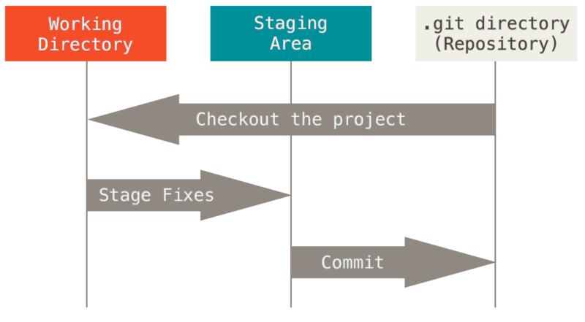
Система контроля версий//Принцип работы

Slide 5

Система контроля версий//GitHub
GitHub — это удаленный сервис для совместной разработки и хостинга проектов на основе технологии Git.
На основе технологии git существуют и другие сервисы (GitLab, SourceForge и и т.д)
Практически все библиотеки Python имеют репозиторий на GitHub

Slide 6
Система контроля версий//Основы работы с GitHub
1. Для начала работы необходимо установить Git по ссылке:
https://git-scm.com/download/win
2. Проверяем командой git –version
3. Далее необходимо настроить конфигурацию. Для этого вводим следующие команды:
git config --global user.name "Name Surname"
git config --global user.email "your@email"
4. Проверяем командой git config –list

Slide 7
Система контроля версий//Основы работы с Git
Список основных команд при работе с Git:
git init - создать репозиторий. После создается скрытая папка .git
git branch <branch_name> - создание ветки для работы
git checkout <branch_name> - переключение между ветками
git help - узнать вспомогательную информацию
git add - добавление файлов к коммиту

Slide 8
Система контроля версий//Основы работы с Git
Список основных команд при работе с Git:
git rm - удаление файла из commit
git status - посмотреть состояние репозитория
git commit -m “<Commit message>” - Добавление файлов в репозиторий. Важное дополнение: При попытке добавить коммит без комментария будет ошибка
git log - просмотр журнала с коммитами
git merge <branch_name> - слияние веток

Slide 9
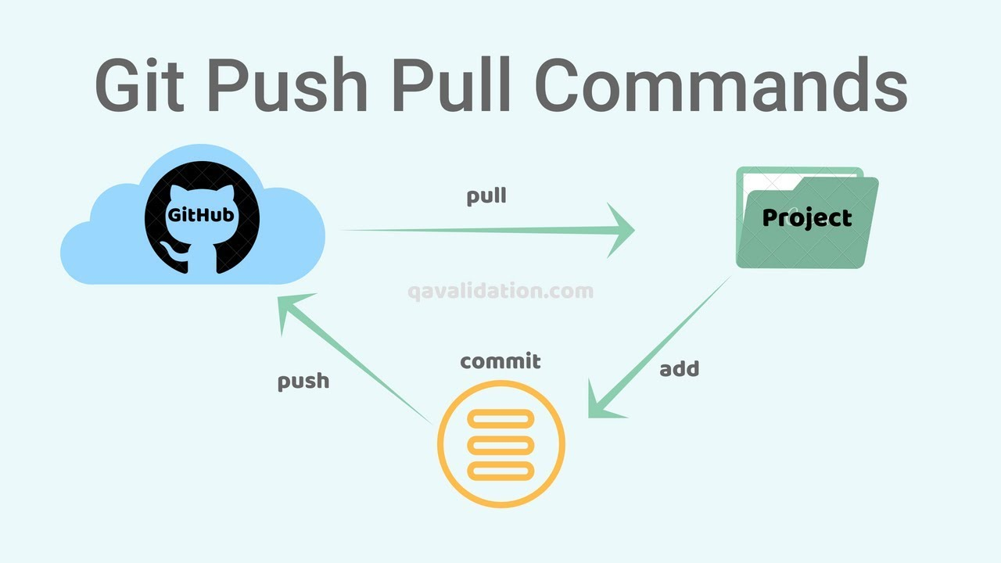
Система контроля версий//Основы работы с GitHub
Список основных команд при работе с GitHub
git clone <url> - клонировать удаленный репозиторий
git pull - скачивает изменения из удалённого репозитория
git push -u origin main - отправка изменений в удаленный репозиторий

